Slide 1
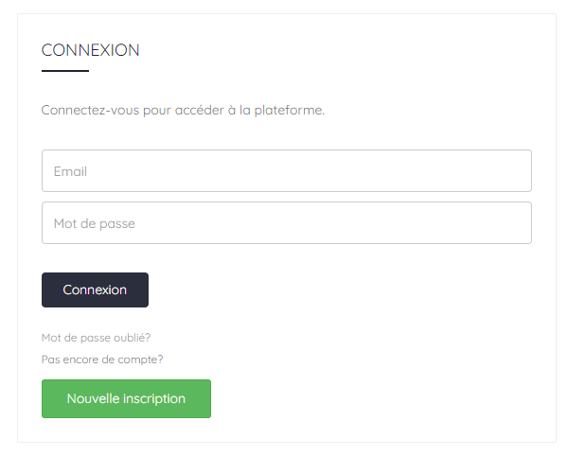
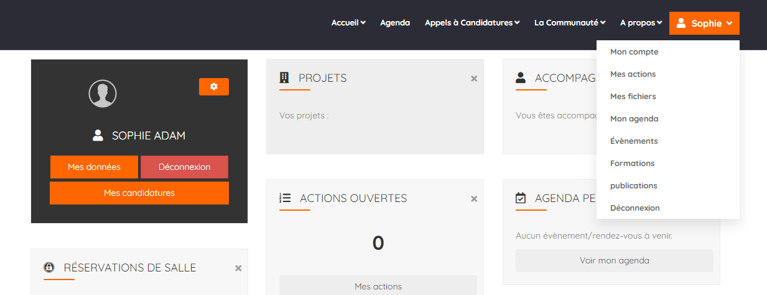
Accéder à mon compte
Introduisez votre email et votre mot de passe pour vous connecter
Acceptez les conditions générales
Accéder à tous les fonctionnalités via « Mon compte » via le menu du profil
Visualiser ou/et modifier votre candidature
1
3
4

